Slide 1
Kubernetes分享
李宇
KubeSphere 研发
2021.5.21

Slide 2
如何协调和调度这些容器
如何在升级应用程序时不会中断服务
容器之间如何互相跨节点访问
如何批量重新启动容器里的程序
如何动态水平拓展容器数量
…
Notes:
容器化技术正好解决了这一关键问题，它将软件程序和运行的基础环境分开。开发人员编码完成后将程序打包到一个容器镜像中，镜像中详细列出了所依赖的环境，在不同的容器中运行标准化的镜像，从根本上解决了环境不一致的问题。

Slide 3
Kubernetes(K8s)
一个开源的容器编排引擎，它支持自动化部署、大规模可伸缩、应用容器化管理。Goole内部运行了十多年的系统Borg的开源版本
Notes:
2014年Google和Redhat一起联合推出 docker swarm mesos竞品 但是不好用

Slide 4
Kubernetes(K8s)
高效利用资源
自愈能力
服务发现和负载均衡
自动更新和回滚
自动扩缩容
跨多台主机进行容器编排

Slide 5
高效利用资源
Kubernetes 如果发现有节点工作不饱和，便会重新分配 pod，帮助我们节省开销，高效的利用内存、处理器等资源。
如果一个节点宕机了，Kubernetes 会自动重新创建之前运行在此节点上的 pod，在其他节点上运行。

Slide 6
自动扩缩容
如果业务处于高峰期，现有的 pod 规模不足了，那么会自动创建出一批新的 pod，以适应当前的需求。
反之亦然，当负载降下来的时候，Kubernetes 也会自动缩减 pod 的数量。

Slide 7
故障自愈能力
如果一个节点出现不可用情况，Kubernetes会自动把当前节点上面的pod重新调度到其他节点上面去，实现自动迁移故障的功能。

Slide 8
Container -> Pod Why?
Notes:
Pod最小的调度单元 原因 容器的实现方式有很多种 多个container需要通信

Slide 9
声明式api vs 命令式api
Notes:
Pod最小的调度单元 原因 容器的实现方式有很多种 多个container需要通信

Slide 10
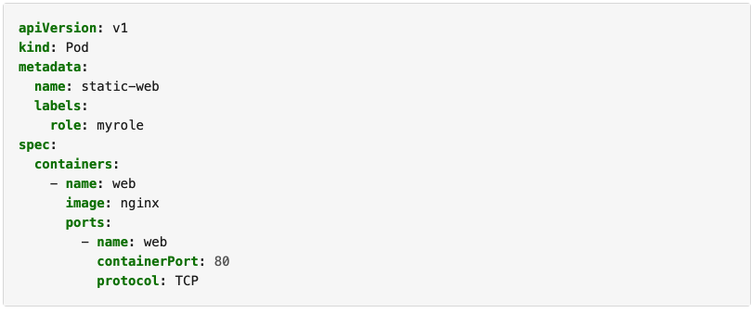
Pod
Notes:
Pod最小的调度单元 原因 容器的实现方式有很多种 多个container需要通信 豌豆荚

Slide 11
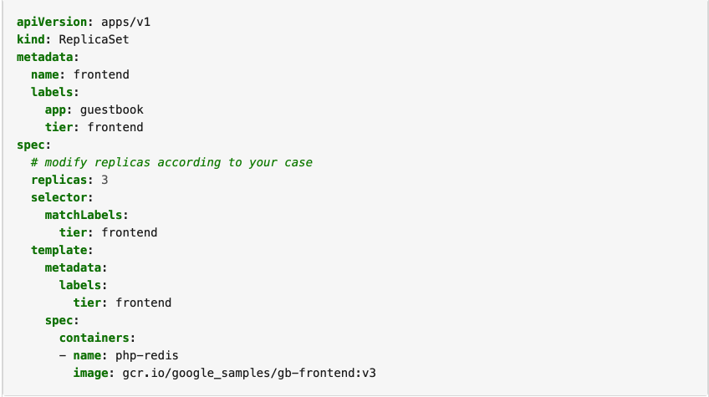
Pod -> ReplicaSet
Notes:
副本集合

Slide 12
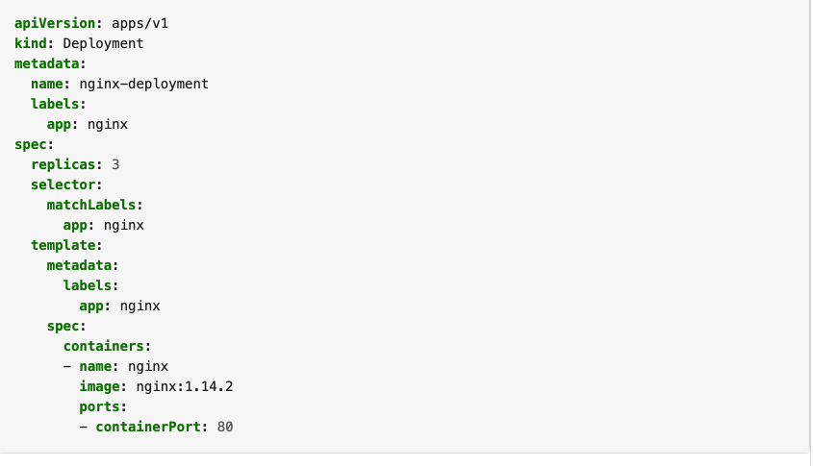
ReplicaSet -> Deployment
Notes:
因为需要滚动更新 回滚 do one thing and do it well 做一件事并把它做好

Slide 13
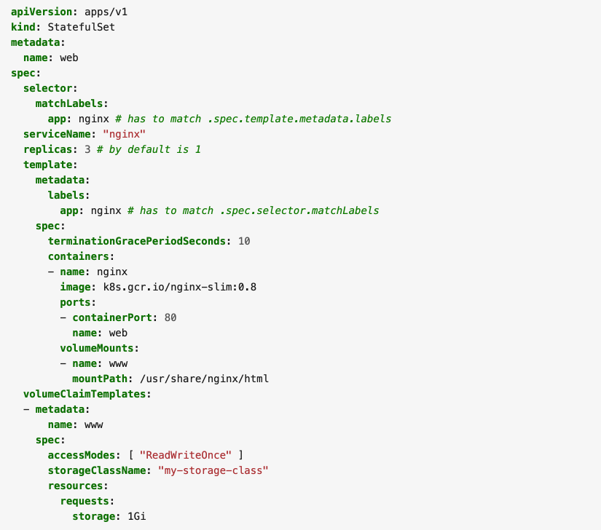
Pod -> StatefulSets
Pod启动/删除顺序有序
Pod名称固定
Pod需要持久化存储
Pod更新顺序有序
Notes:
稳定的、唯一的pod名称
稳定的、持久的存储。
有序的、优雅的部署和伸缩。
有序的、优雅的删除和停止。
有序的、自动的滚动更新。

Slide 14
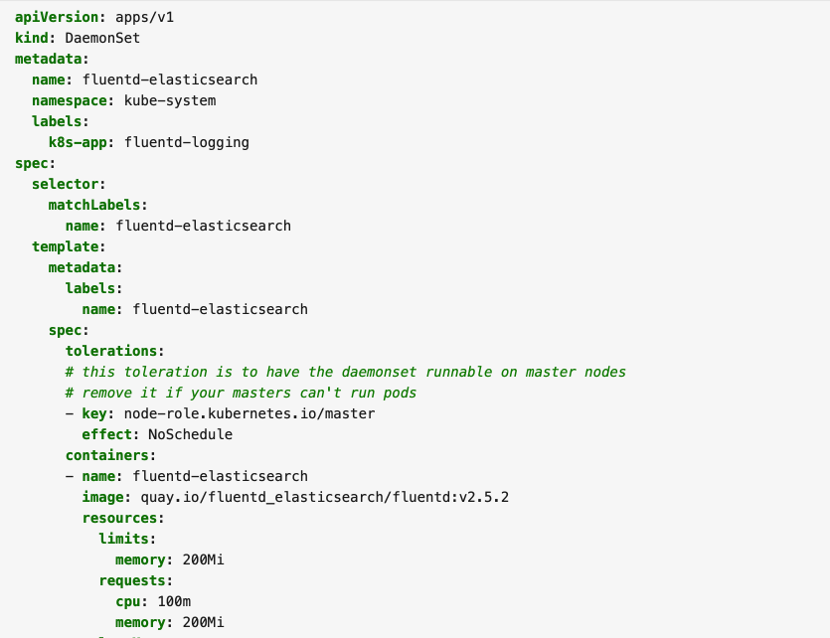
Pod -> DaemonSets

Slide 15
Service
Cluster IP
NodePort
LoadBalancer
ExternalName

Slide 16
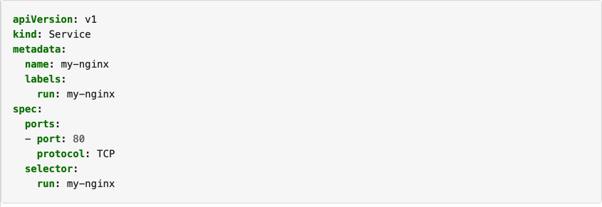
Cluster IP

Slide 17
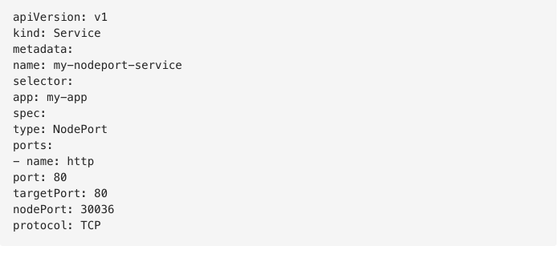
NodePort

Slide 18
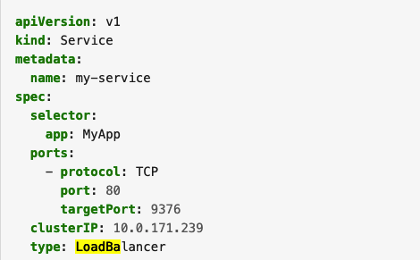
LoadBalancer

Slide 19
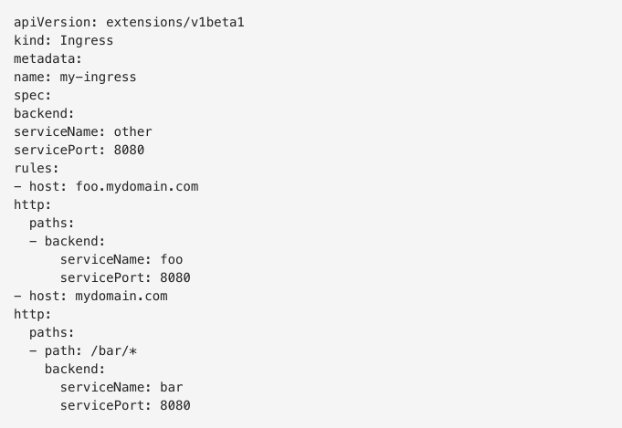
Ingress

Slide 20
创建Deployment背后发生的事情

Slide 21
打个广告
KubeKey 一键安装k8s集群
https://github.com/kubesphere/kubekey
KubeSphere 企业级容器平台
https://github.com/kubesphere/kubesphere
Notes:
直接起一个python进程
Dockerfile ps –ef docker build docker run docker push

Slide 22
Q&A
Notes:
直接起一个python进程
Dockerfile ps –ef docker build docker run docker push

